Slide 1
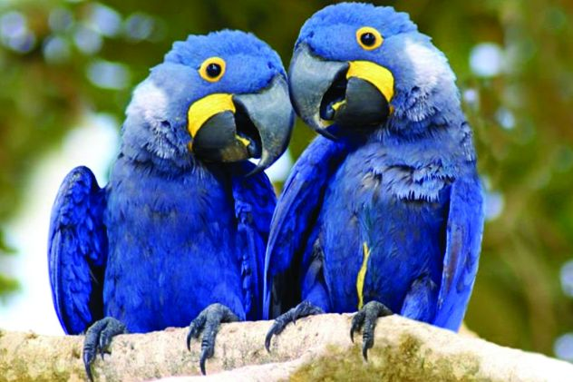
Mata Atlântica

Slide 2
Arara-azul
As araras –azuis come frutas ,sementes de girassol, elas estão na Mata Atlântica , não devemos matar as araras-azuis porque elas estão em estinção

